Slide 1
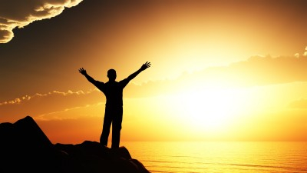
“El Poder del Pacto”
“Oh Dios,
Te Acuerdas de Mí ”

Slide 2
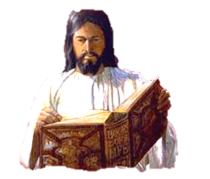
“El Libro de Malaquias”
El Poder del Pacto

Slide 3
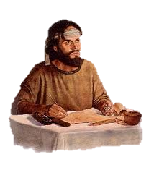
Malaquias - Mensajero de los Últimos Tiempos
Último libro del Antiguo Testamento
4 capítulos cortos
Las pistas para el Rapto

Slide 4
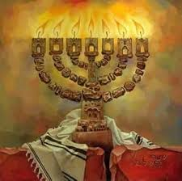
14.“Habeis dicho : “Por demas es servir
a Dios. Que aproceha que guardemos
su Ley y que andemos afligidos en presencia de Jehova de los ejercitos?”
15. “Hemos visto que los soberbios son felices, que los que hacen impiedad no solo prosperan, sino que tientan a Dios, y no les pasa nada.”
Malaquias 3:14-18

Slide 5
16.”Entonces los que temian a Jehova hablaron entre si…Jehova escucho y oyoy fue escrite ante un memorial de los que temen a Jehova y honran su Nombre.”
Malaquias 3:14-17
El Libro de la Memoria

Slide 6
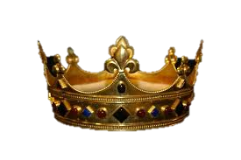
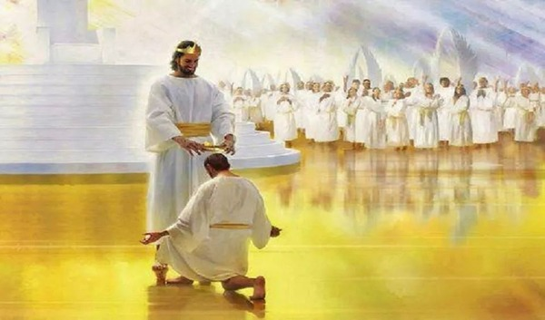
17. “Seran para mi expecial tesoro, dice Jehova de los ejercitos, en el dia en que Yo Actue. Los perdonare como un hombre perdona al hijo que lo sirve.”

Slide 7
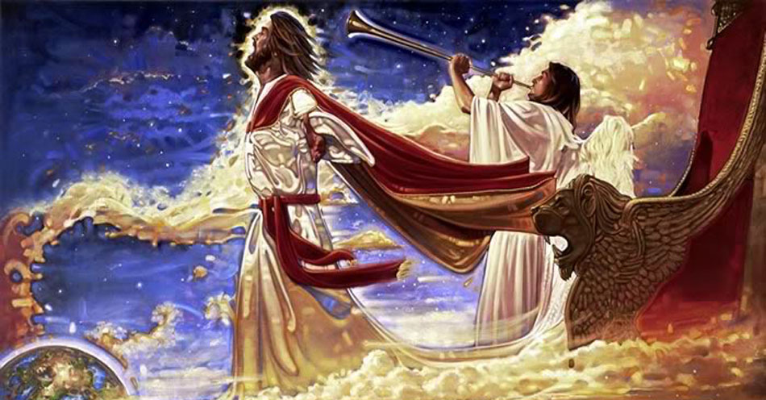
18. “Entonces os volvereis y discernireis entre el justo y el malo,
entre el que sirve a Dios and el que no sirve.”
Acuérdate de mí, oh Dios, en Ese Día

Slide 8
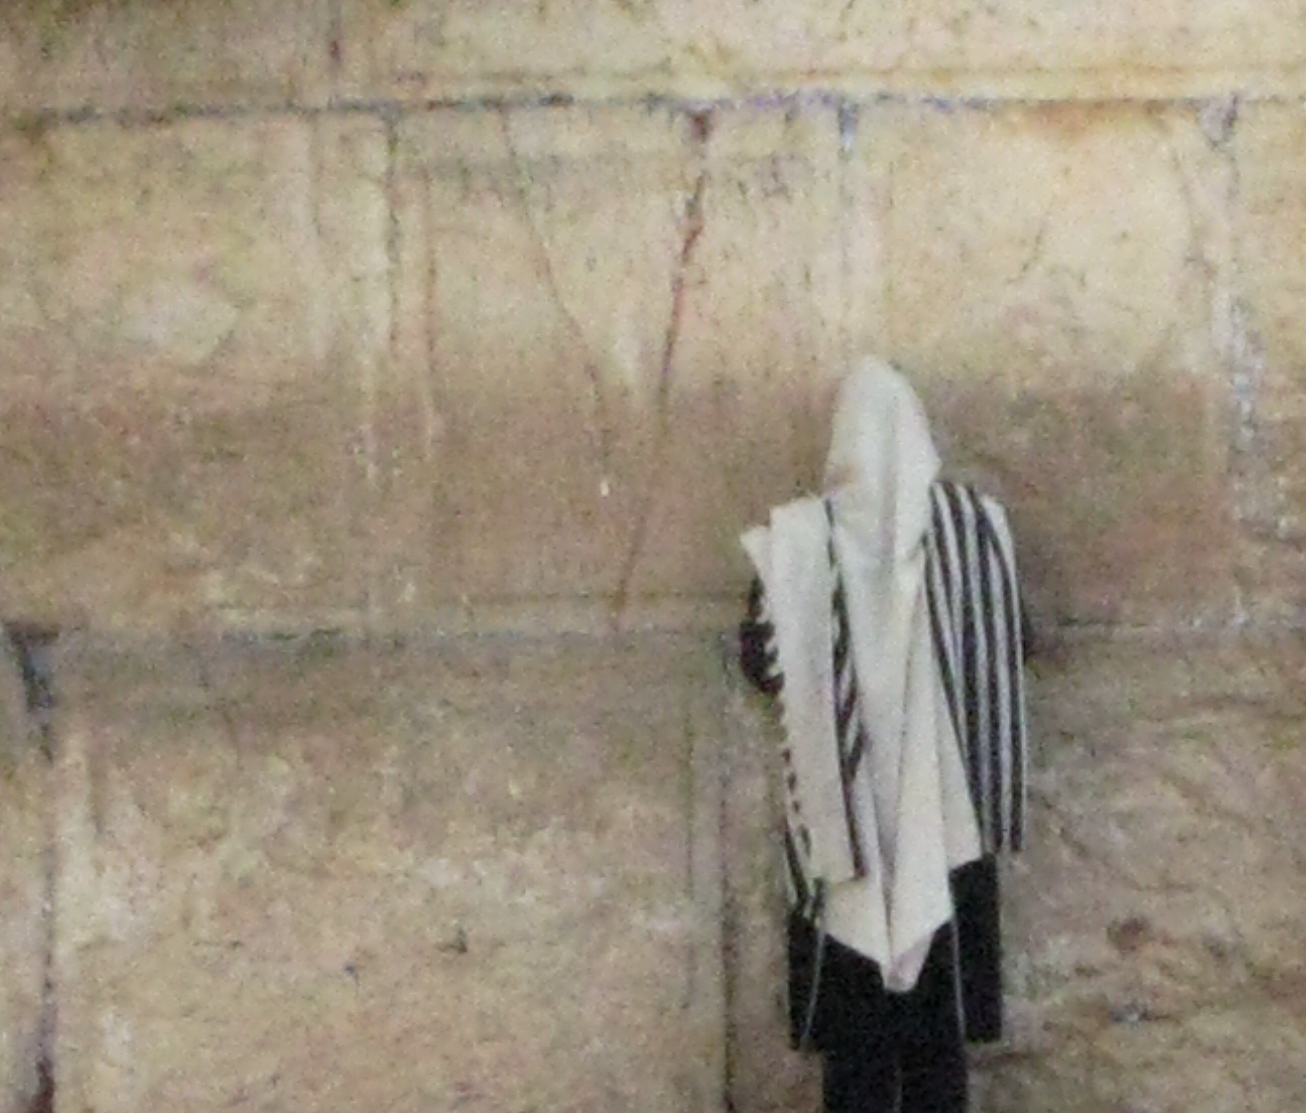
Dios primero llama a Israel a ser su Tesoro Especial
“ Ahora, pues, si dais oído a mi voz y guardáis mi pacto, vosotros seréis mi especial tesoro sobre todos los pueblos, porque mía es toda la tierra”
Exodo 19:5

Slide 9
¿Quiénes son estas joyas ?
¿Dios perdonará a quien en ese Dia?

Slide 10
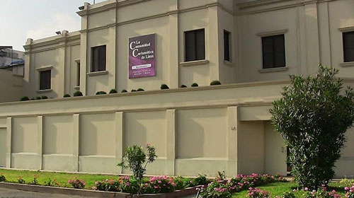
Ahora El nos llama a su especial tesoro
“Pero vosotros sois linaje escogido, real sacerdocio, nación santa, pueblo adquirido por Dios, para que anunciéis las virtudes de aquel que os llamó de las tinieblas a su luz admirable.” 1 Pedro 2:9
“Pero tenemos este tesoro en vasos de barro, para que la excelencia del poder sea de Dios y no de nosotros,” 2 Corintios 4:7
“Él se dio a sí mismo por nosotros
para redimirnos de toda maldad y
purificar para sí un pueblo propio,
celoso de buenas obras”
Tito 2:14

Slide 11
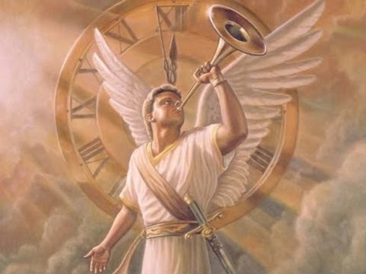
Cuando es ese día? El Rapto!

Slide 12
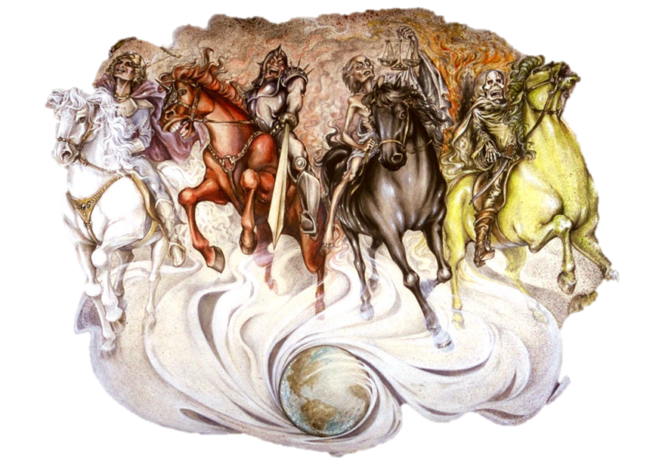
el Día del Señor Es la Tribulacion
Malaquias 4:1 “Ciertarmente viene el dia, ardiente como un horno y seran estopa todos los soberbios y todos los que hacen maldad. Aquel dia que vendra, los abrasara, dice Jehova do los jercitos, y no les dejara ni raiz ni rama.”

Slide 13
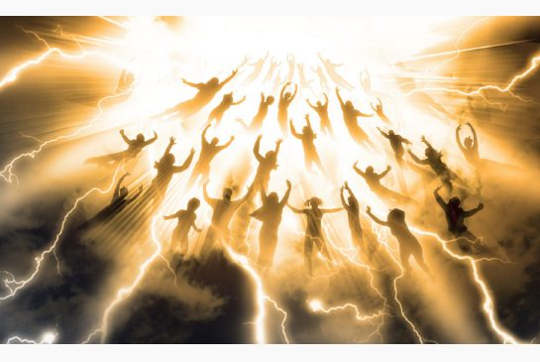
“Ese Dia es despues del Rapto…

Slide 14
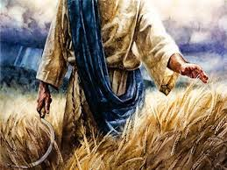
When Jesus Comes again….wheat will be separated from tares
Matt 13:39-42 “The harvest is at the end of the world, the reapers are angels. As therefore the tares are gathered and burned in the fire, so shall it be in the end of this world. The Son of Man shall send forth His angels and they shall gather out of His Kingdom all things that offend, and them which do iniquity, and shall cast them into a furnace of fire….”

Slide 15
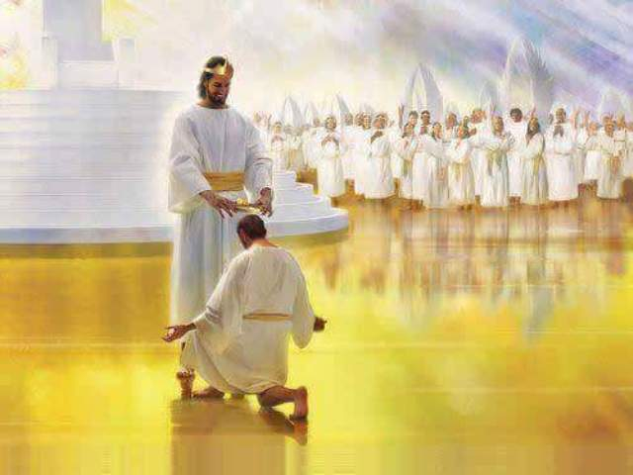
For Those who Serve Him – A Reward Ceremony

Slide 16
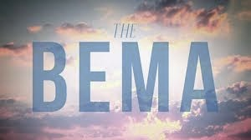
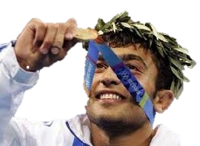
El Rapto
For Believers
Servicio de Honores en el Cielo
Antes de la Tribulación

Slide 17
¿Por Qué Dios los protege ?
1. Temen a Dios
2. Ayuno y Arrepentíos
3. Recuerda su Nombre
4. Hablan la Palabra
5. Dan testimonio a los demás
6 . Dan Diezmo y dar ofrendas
7. Honran el Pacto Matrimonial

Slide 18
Su Pacto es Tan Fuerza
Cuando el pueblo de Dios
lo recuerda
Él les recuerda
…
Vamos al Pacto Antigo

Slide 19
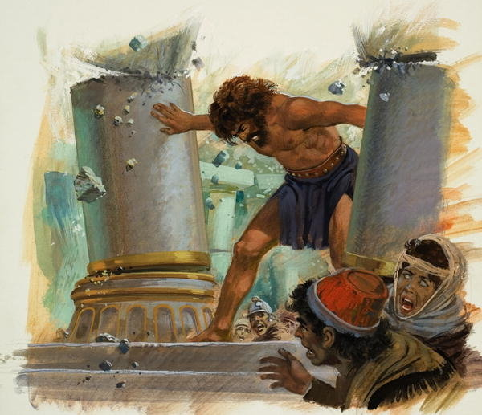
Recibe Fuerza Sobrenatural
como Samson para Vencer
los Enemigos
como Sanson
Jueces 16:28-30
Entonces clamó Sansón a Jehová, y dijo:
«Señor Jehová, acuérdate ahora de mí y fortaléceme, te ruego, solamente esta vez, oh Dios, para que de una vez tome venganza de los filisteos por mis 2 ojos.
29 Asió luego Sansón las 2 columnas
de en medio, sobre las que descansaba
la casa, y echó todo su peso sobre ellas,
su mano derecha sobre una y su mano izquierda sobre la otra.
30 Y gritó Sansón: ¡Muera yo con los filisteos! Después se inclinó con toda su fuerza, y cayó la casa sobre los principales y sobre todo el pueblo que estaba en ella. Los que mató al morir fueron muchos más que los que había matado durante su vida.

Slide 20
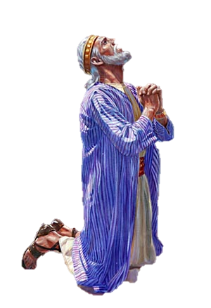
Recibe Sanación y Protección Sobrenatural
Al igual que Ezequías
“Recuérdame, O Dios”
“Te ruego, Jehová, que hagas memoria
de que he andado fielmente delante de ti
y con corazón íntegro, que he hecho
las cosas que te agradan.
Y Ezequías lloró amargamente.”
2 Reyes 20:3

Slide 21
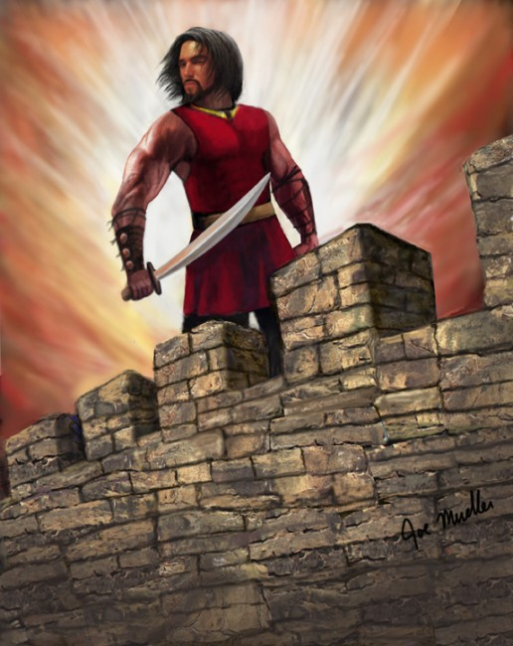
Vencer el miedo
como Nehemías…
Recuperar lo que Dios te ha dado !
No temas por tu enemigo "
Recuerde que el Señor
es grande y horrible
Lucha por tus hermanos
Lucha por tus Hijos y Hijas
Lucha por sus esposas y casas

Slide 22
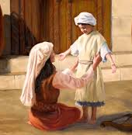
Nacimientos Sobrenaturales - Orar Como Ana
“ E hizo voto diciendo: «¡Jehová de los ejércitos!, si te dignas mirar a la aflicción de tu sierva, te acuerdas de mí y no te olvidas de tu sierva, sino que das a tu sierva un hijo varón, yo lo dedicaré a Jehová todos los días de su vida, y no pasará navaja por su cabeza” 1Sam 1:11
Y el Señor recordó Ana
Ella dio a luz un hijo y le puso por nombre Samuel

Slide 23
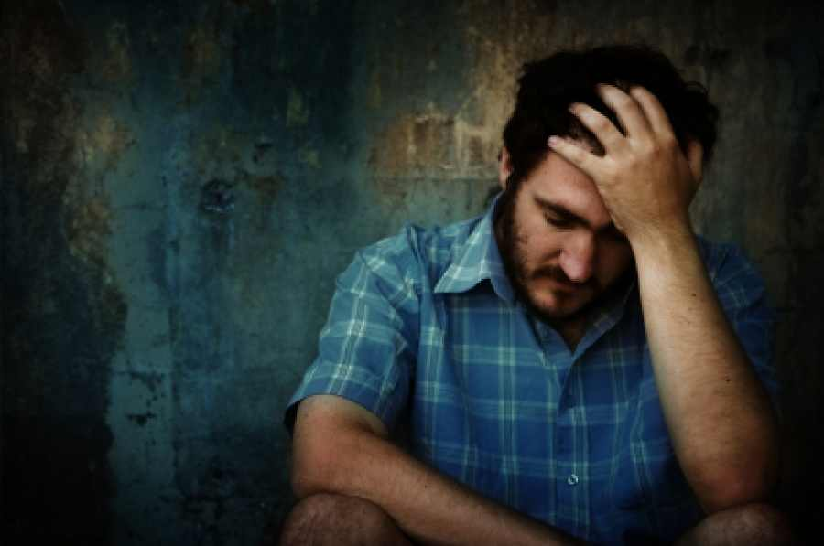
Recibe Doble para su problema como Job,
Cuando Ust. se siente como renunciar a la esperanza
“¡Ojalá me escondieras
en el seol,
me ocultaras hasta apaciguarse tu ira!
¡ Ojalá me pusieras
plazo para
acordarte de mí !”
Job 14:13

Slide 24
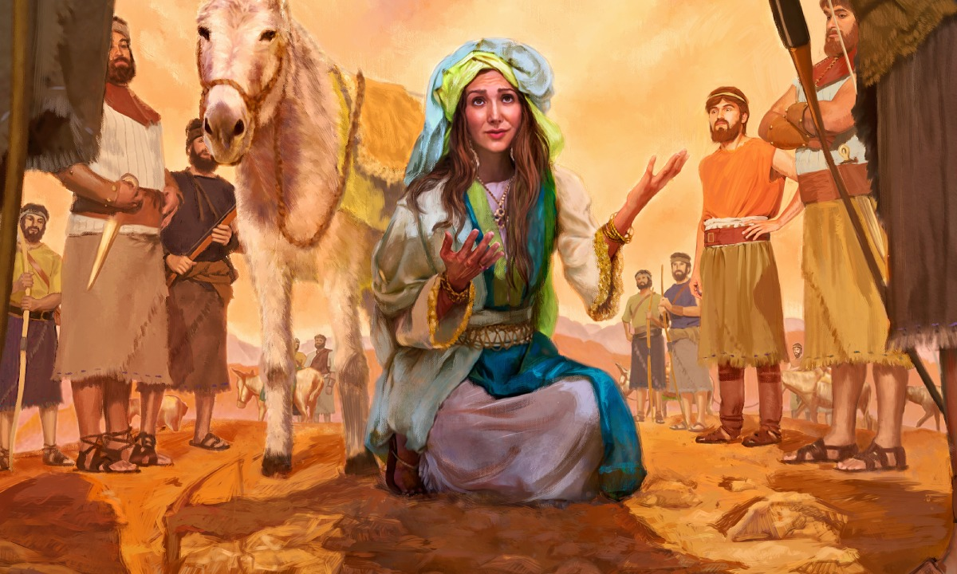
Dar la vida por los otros. Profetiza como Abigail
“…cuando Jehová haya favorecido a mi señor, acuérdate de tu sierva” 1 Sam 25:31

Slide 25
¿Qué es lo que Dios ama en el Nuevo Pacto?
Adoración Extravagante
Dar Fielmente
Oración y Ayuno
El Arrepentimiento real

Slide 26
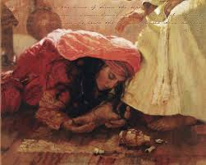
Adora Como La Mujer
Con el Frasco de Alabastro
Mateo 26:6-13
“Estando Jesús en Betania, en casa de Simón el leproso, se le acercó una mujer con un vaso de alabastro de perfume muy costoso,
y lo derramó sobre la cabeza de él,
que estaba sentado a la mesa.”
“Al ver esto, los discipulos se enojaron y dijeron —¿Para qué este desperdicio?-
Pues esto podía haberse vendido a buen precio y haberse dado a los pobres.
Al darse cuenta Jesús, les dijo:—¿Por qué molestáis a esta mujer? Lo que ha hecho conmigo es una buena obra, porque siempre tendréis pobres con vosotros, pero a mí no siempre
me tendréis, pues al derramar este perfume sobre mi cuerpo, lo ha hecho a fin de prepararme para la sepultura. De cierto os digo que dondequiera que se predique este evangelio, en todo el mundo, también se contará lo que ésta ha hecho, para memoria de ella”

Slide 27
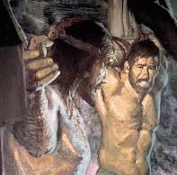
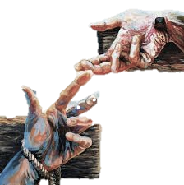
39. “Uno de los malos que esta ban colgados
lo insultaba diciendo: -¿No eres tu el Cristo?
Sálvate a ti mismo y a nosotros.
40. Pero el otro le contesto, y reprendiendole,
dijo: -¿Ni siquiera temas tu a Dios a pesar de que estas bajo la misma condena? 41. Nosotros
a la verdad, justamente padecemos, porque
recibimos lo que merecmos por nuestros
hechos; pero éste ningún mal hizo.
Arrepentimiento
Actual
42. “Y decia: Jesús , acuérdate
de mí cuando vengas en tu Reino.
43 Entonces Jesús le dij:
—En verdad te digo: hoy
estarás conmigo en el paraíso.”
Lucas 23:39-43
Como el Ladrón
en la Cruz

Slide 28
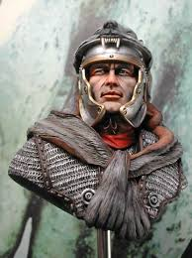
Recibe Su Salvación
Sea bautizado en el Espíritu Santo
como Cornelio - Hechos 10
El primer gentil Salvado
Un Centurion
Un Hombre justo y piadoso
Ora y Ayunos
Da ofrendas
Uno que teme a Dios
Habla en lenguas
“Tus oraciones y tus limosnas han subido para memoria delante de Dios” Hechos 10:4

Slide 29
“Recuérdame” son palabras del Pacto
Ahora la mejor parte….
El Espíritu Santo toma parte en el Pacto
Él trae todas las cosas a nuestra memoria

Slide 30
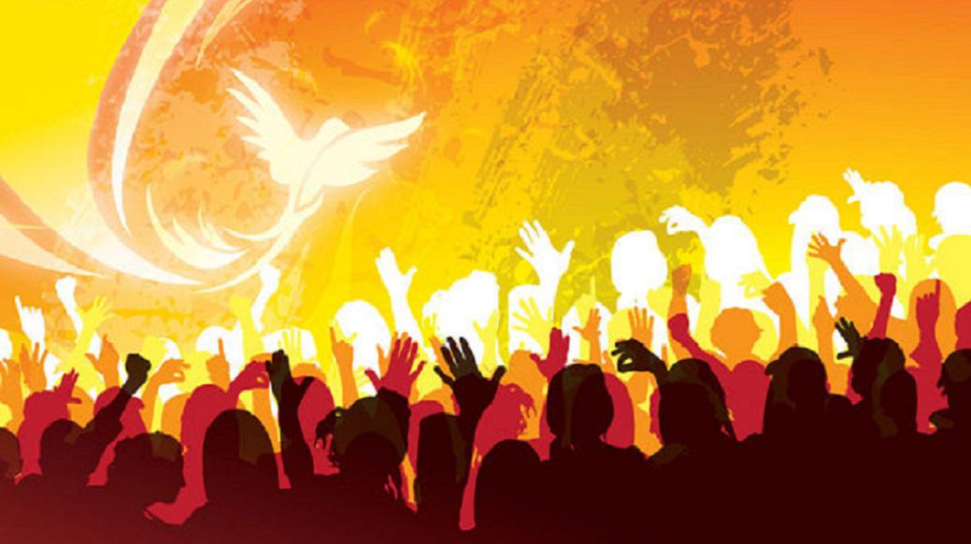
Dones del Espiritu Santo
“Mas el Consolador, el Espíritu Santo, a quien el Padre
enviará en mi nombre, él os enseñará todas las cosas,
y os recordará todo lo que yo os he dicho.” Juan 14:26

Slide 31
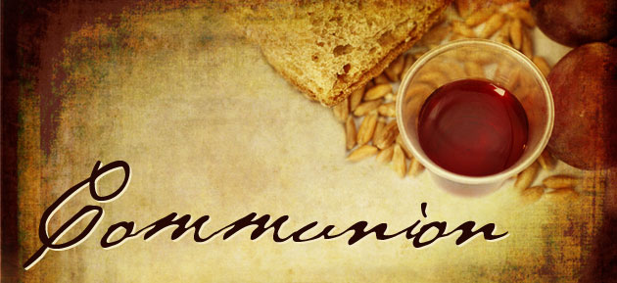
Celebrar la Santa Cena del Señor - Recordamos a Jesus
La comida del Pacto
es

Slide 32
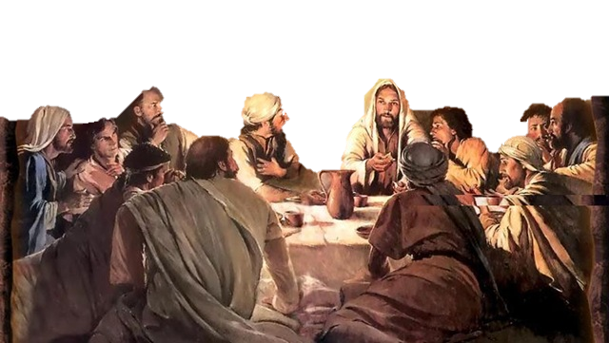
1 Corintios 11:24-25
“Y habiendo dado gracias, lo partió, y dijo: ‘Tomad, comed;
esto es mi cuerpo que por vosotros es partido;
haced esto en memoria de mí.
Asimismo tomó también la copa, después de haber cenado, diciendo:
Esta copa es el nuevo pacto en mi sangre; haced esto todas las veces
que la bebáis, en memoria de mí ”

Slide 33
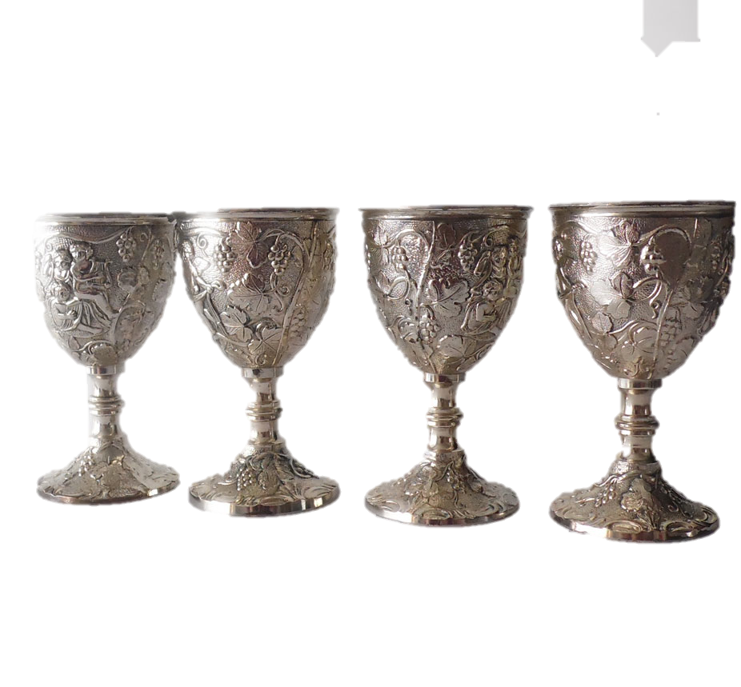
En la Pascua hay 4 Copas
Jesús bebió sólo 3
1 “yo os sacaré”
2 " yo te libraré”
3 “voy a redimirte ”
4 “yo te llevaré como mi propio”

Slide 34
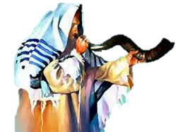
Falta una Tasa mas para Tomar
Al Sonar de la Ultima Trompeta
En el Día de la Memoria
El nos Raptara
Para la Cena Matrimonial del Cordero

Slide 35
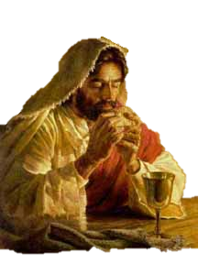
vamos a beber
la Copa de la boda
junto con Él
“ Os digo que desde ahora no beberé más de este fruto de la vid hasta aquel día en que lo beba nuevo con vosotros en el reino de mi Padre.” Mateo 26: 29

Slide 36
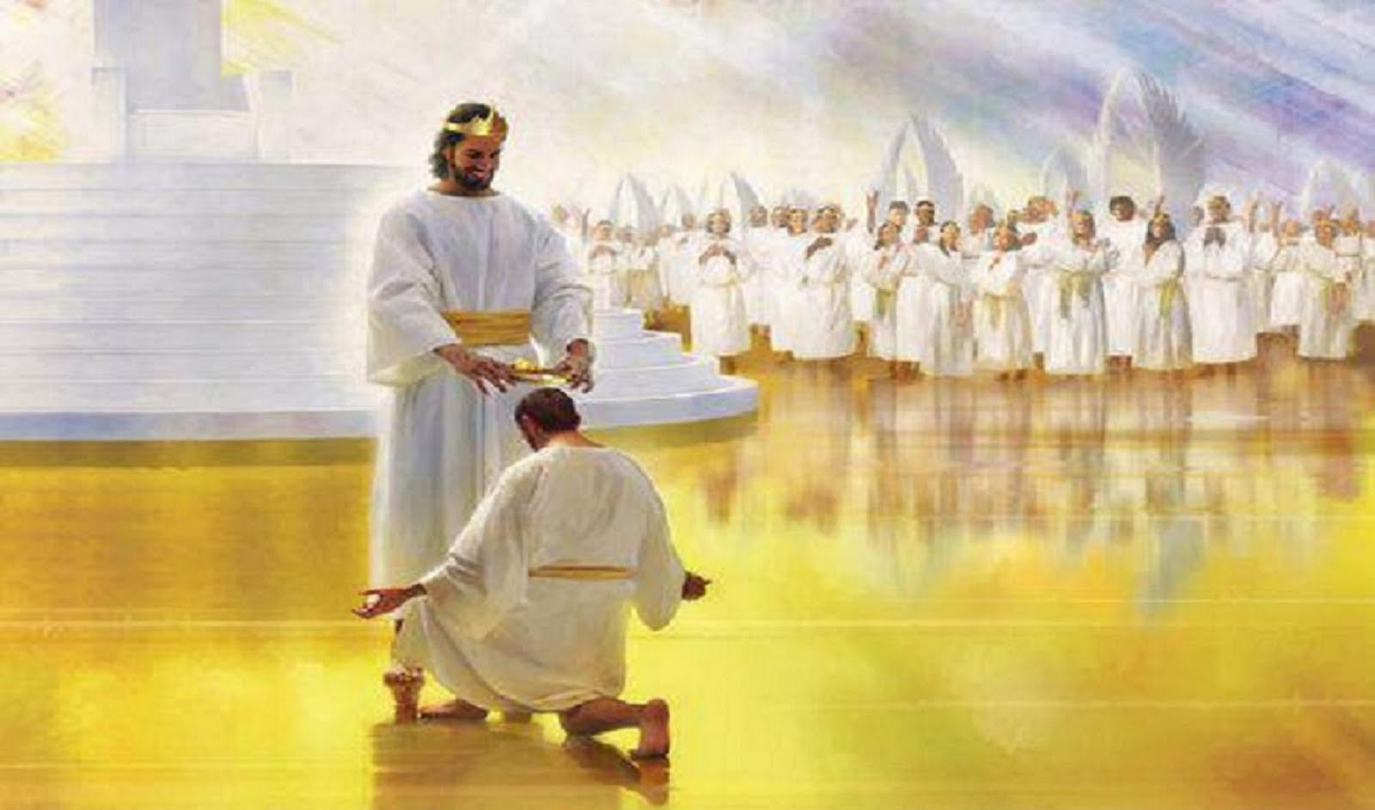
Cuándo estos Libros abren, habrán
Recompensas por Creyentes - El Asiento Bema

Slide 37
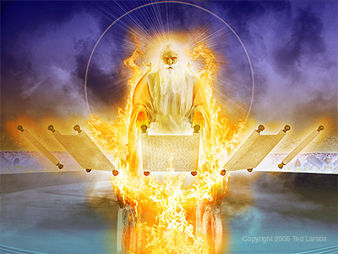
Despues del Millenio….Apocalipsis 20:11
“Vi un gran trono blanco y al que estaba sentado en él, de delante del cual huyeron la tierra y el cielo y ningún lugar se halló ya para ellos. Y vi los muertos, grandes y pequeños, de pie ante Dios.”

Slide 38
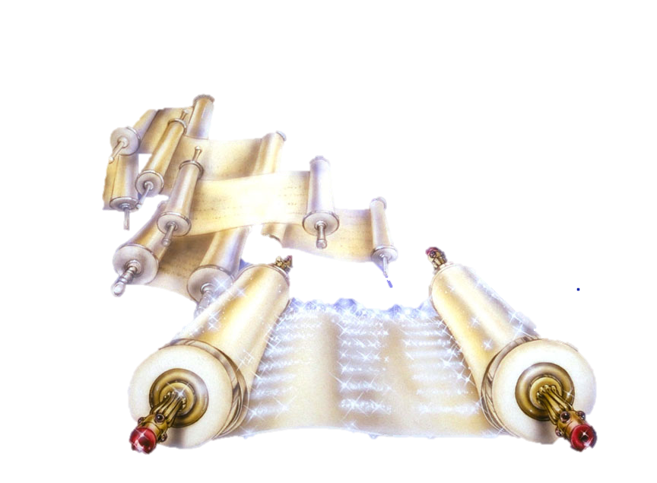
12. ”Y vi los muertos, grandes y pequeños, de pie ante Dios. Los libros fueron abiertos, y otro libro fue abierto, el cual es el libro de la vida. Y fueron juzgados los muertos por las cosas que estaban escritas en los libros, según sus obras.”
13. “El mar entregó los muertos
que había en él, y la muerte y el Hades entregaron los muertos que había en ellos, y fueron juzgados cada uno según sus obras.”

Slide 39
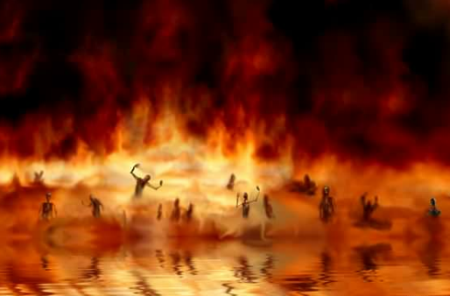
“14. La muerte y el Hades fueron lanzados al lago de fuego. Ésta es la muerte segunda. 15. El que no se halló inscrito
en el libro de la vida, fue lanzado al lago de fuego.”
Apocalipsis 20:14-15

Slide 40
Acuérdate de mí, oh Dios, en Ese Día

Slide 41
“El Poder del Pacto”
“O Dios Me Acuerdo de Ti”

